Slide 1
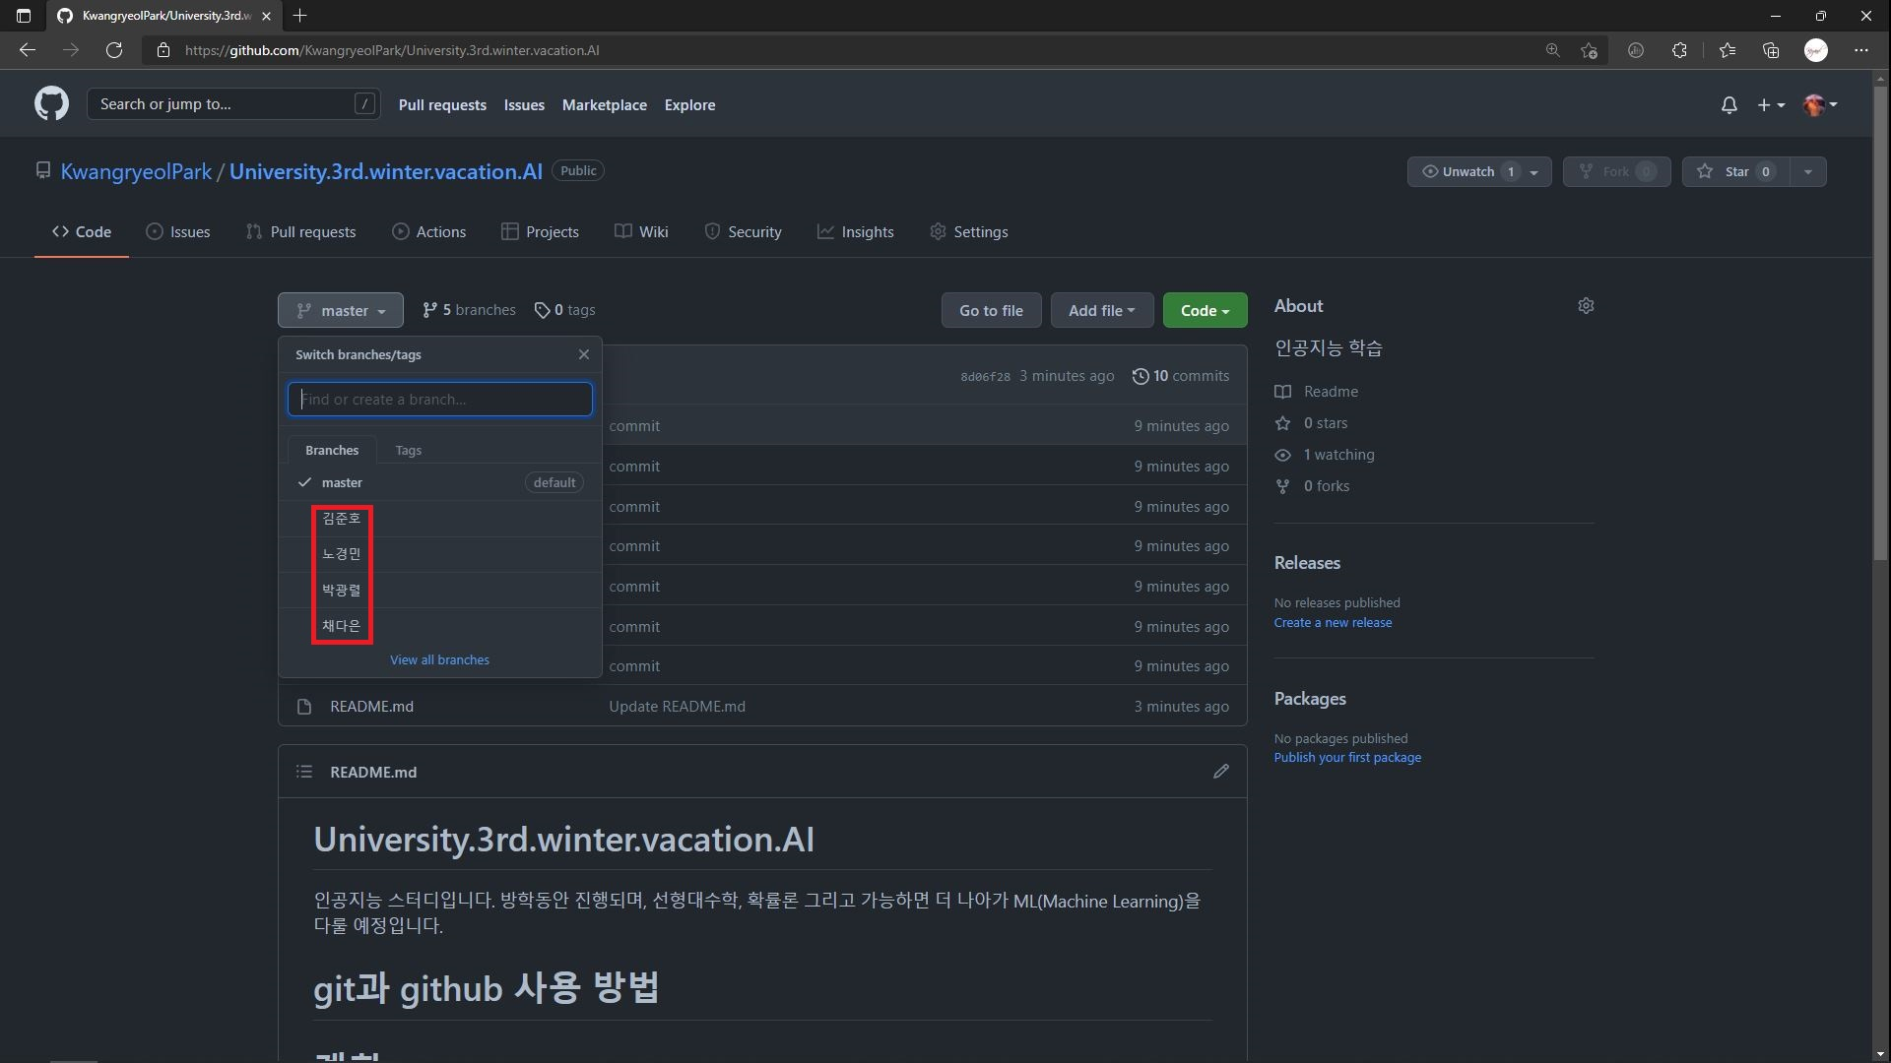
좌측의 master를 클릭하고, 자신의 이름(branch)을 클릭합니다.

Slide 2
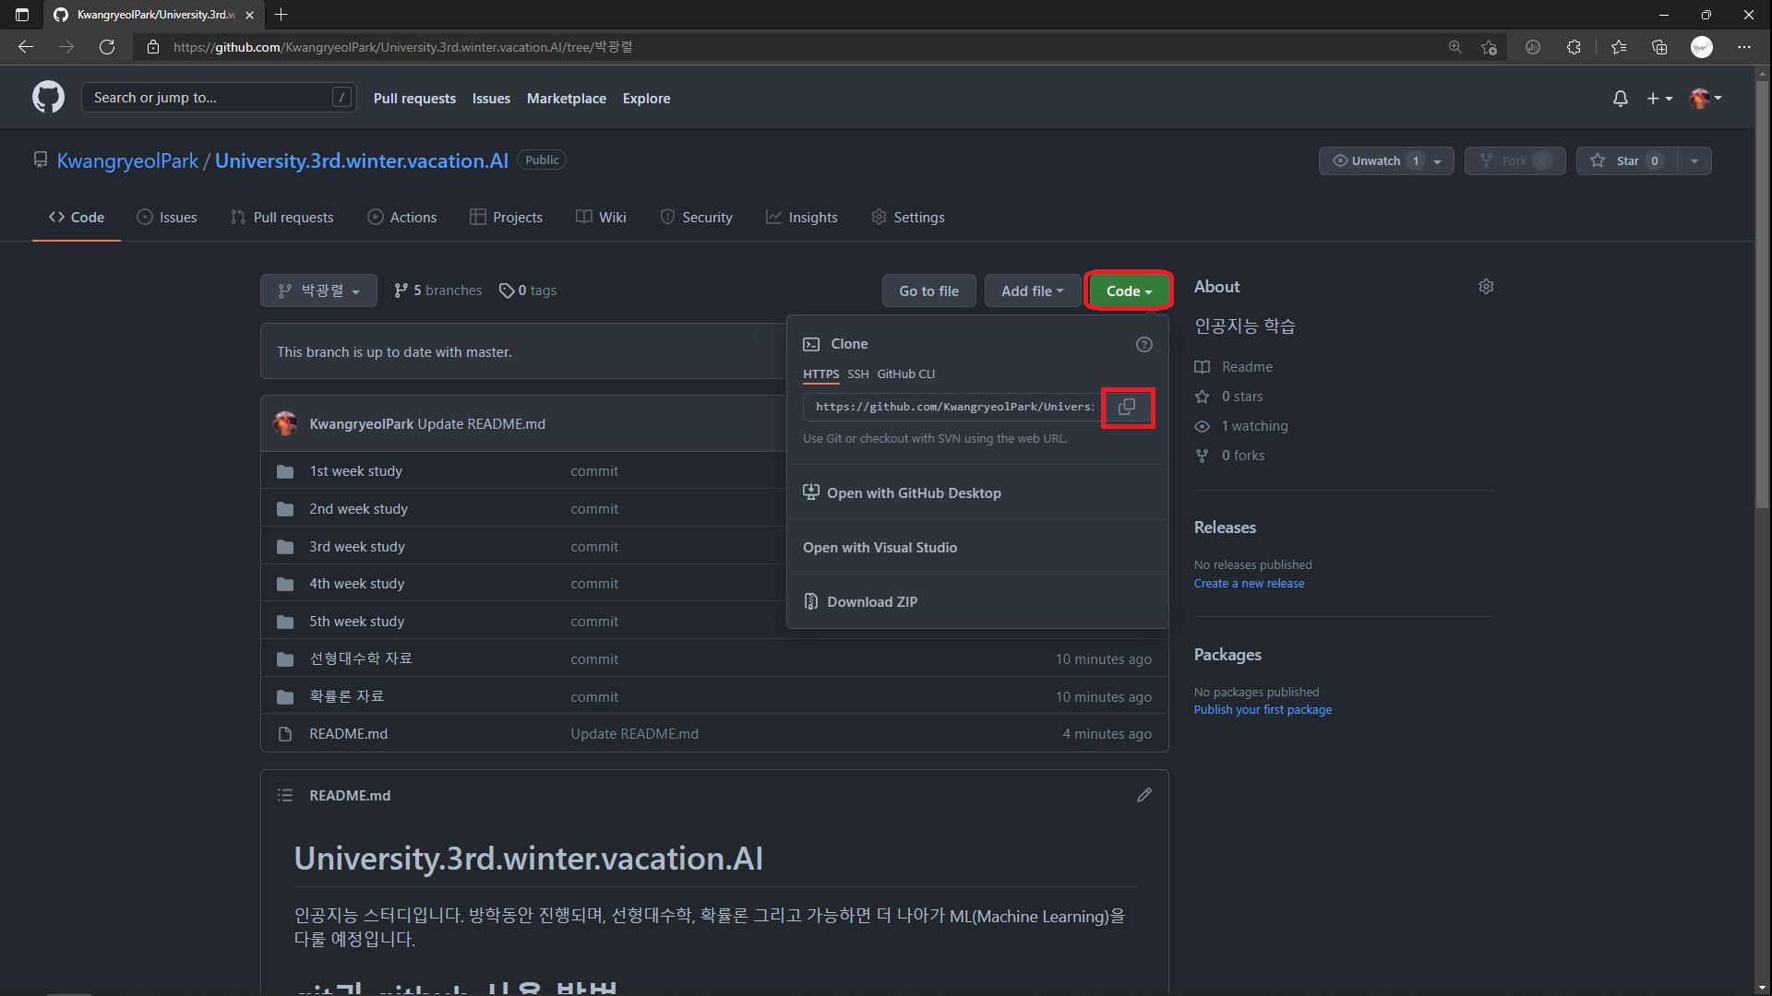
우측의 Code를 클릭하고 그 아래에 있는 아이콘을 클릭합니다.

Slide 3
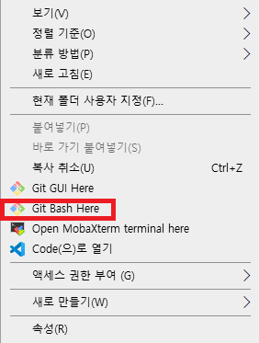
자신의 컴퓨터에서 적당한 곳에 마우스 오른쪽을 클릭하고 Git Bash Here를 클릭합니다.

Slide 4
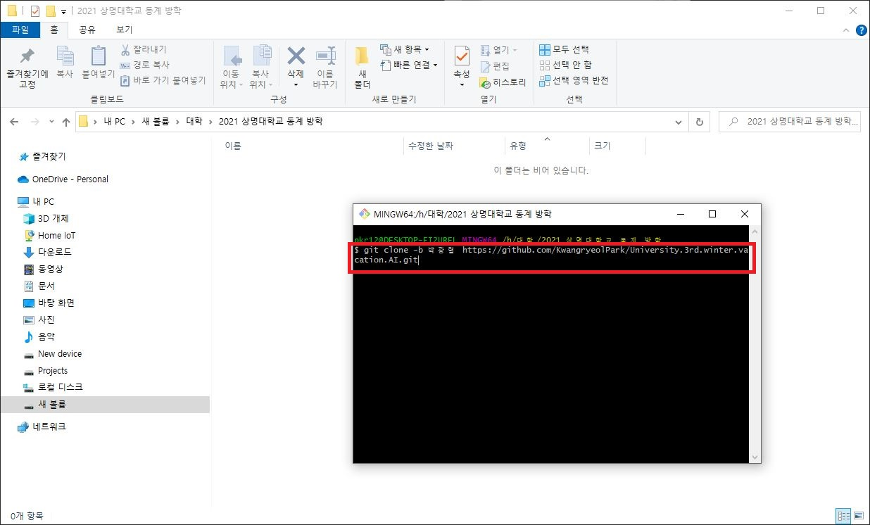
git clone –b <자신의 이름> <복사한 주소>를 입력합니다.

Slide 5
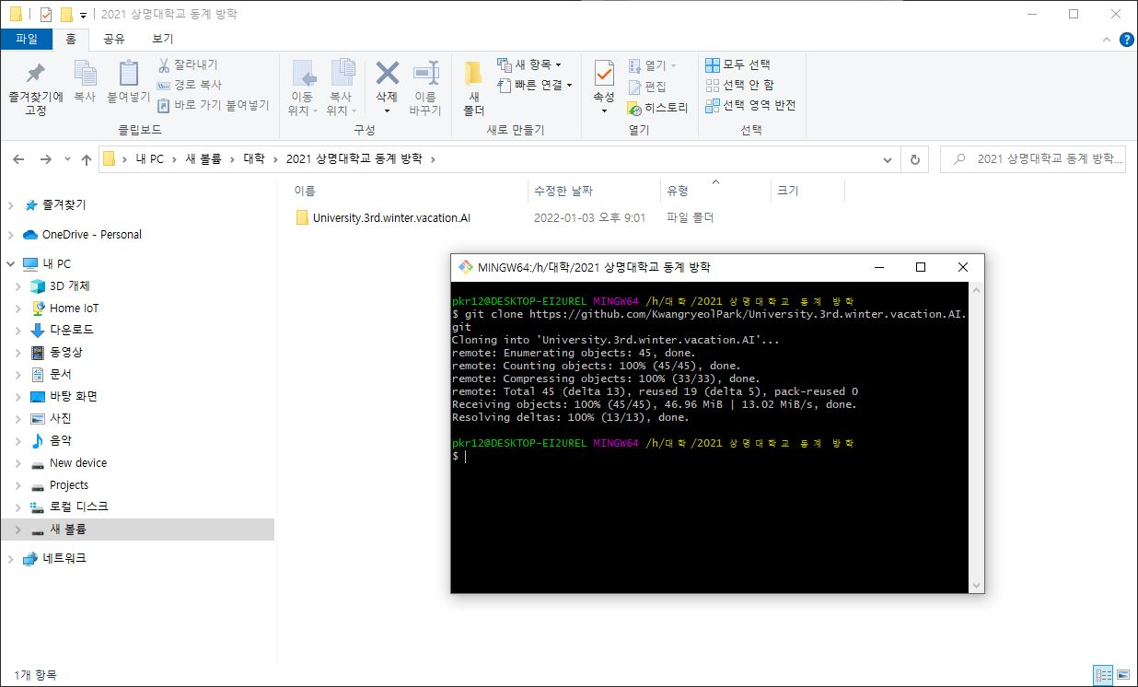
파일이 정상적으로 생성되었는지 확인합니다.

